Slide 1
МАДОУ «Нижнетавдинский детский сад «Колосок» корпус №3
Старшая группа
«Непоседы»
Воспитатель: Федоткина Галина Павловна

Slide 2
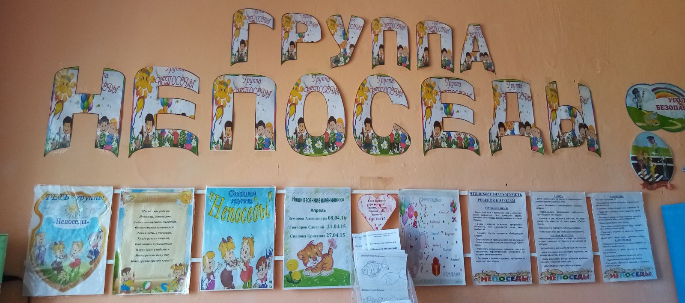
Первое куда попадают дети и их родители в детском саду, является приемная и от того, как она будет выглядеть , во многом зависит настроение ребенка и общее впечатление родителей о группе и работающих в ней воспитателях

Slide 3
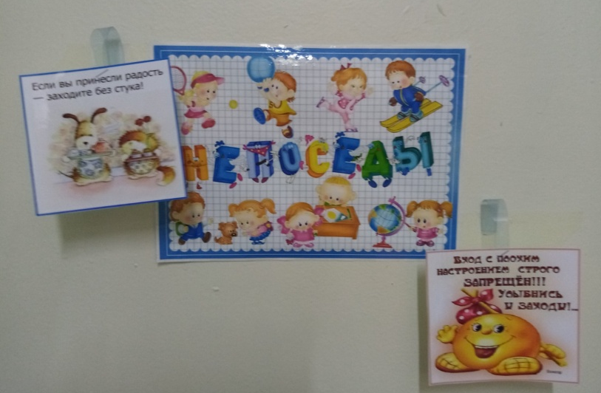
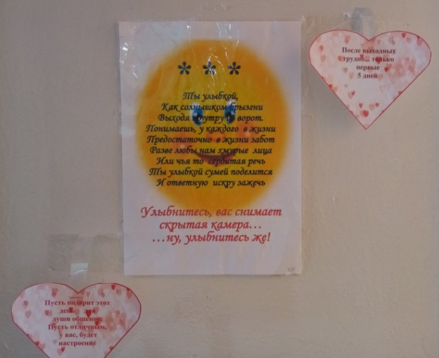
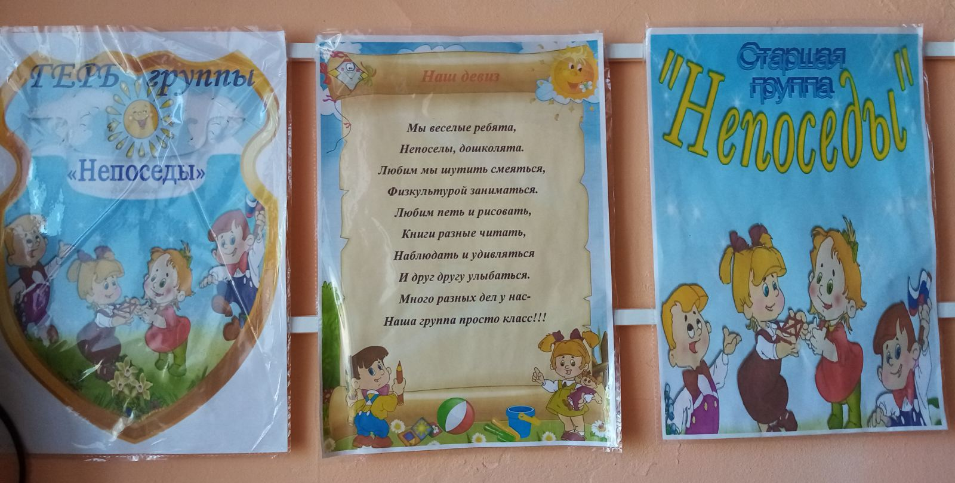
Трудно нам стоять на месте Будем прыгать , бегать вместе Можем , как юла , крутиться И , как , мячик , прокатиться На одной ноге попрыгать , А другой ногой подрыгать Можем мы , назло молве , Постоять на голове. Воспитатель с няней сами Нашу группу там и тут Нет , не просто малышами , Непоседами зовут .

Slide 4
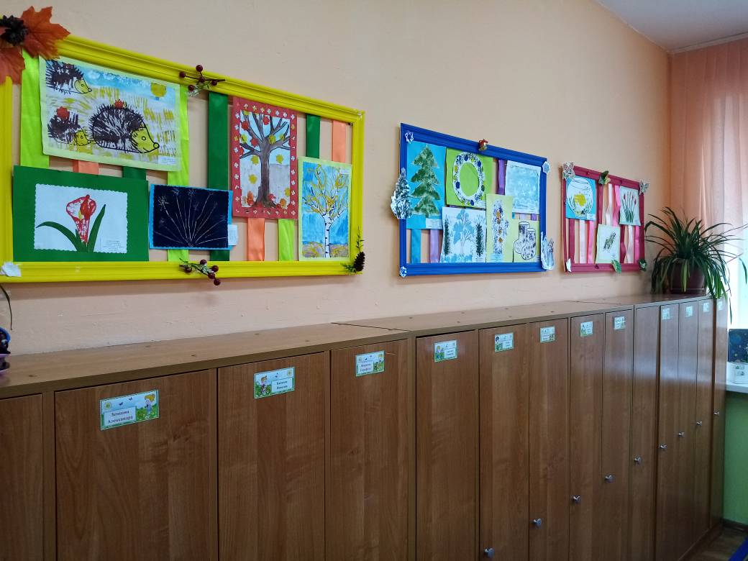
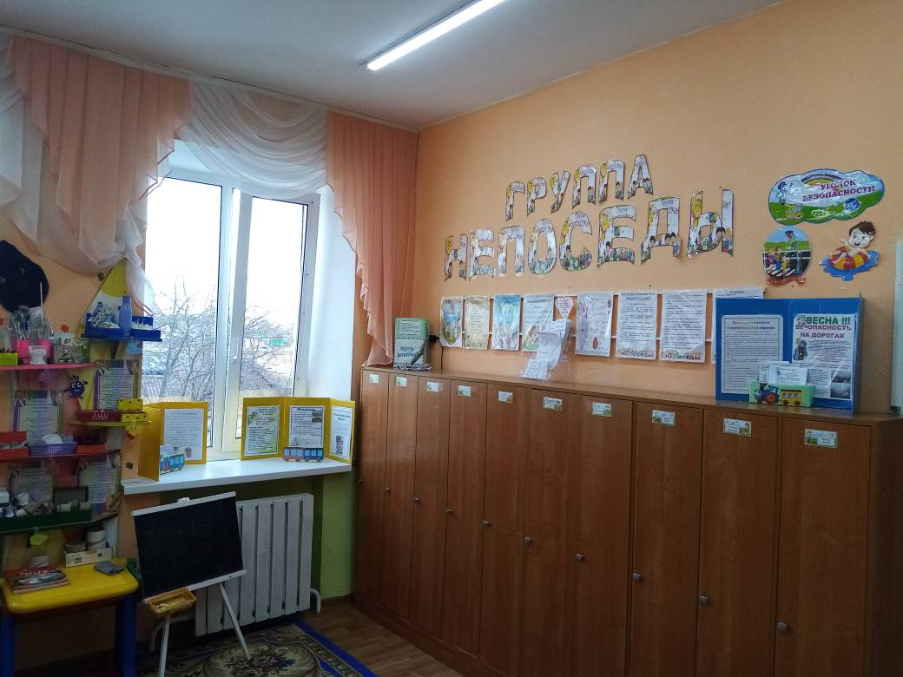
Кто же в шкафчике живёт? В нём всегда у нас порядок Всё на вешалках висит, А на полочке, что снизу, Обувь сменная стоит. Наверху лежит панамка И для отдыха пижамка. Запасные трусики И цветные бусики.

Slide 5
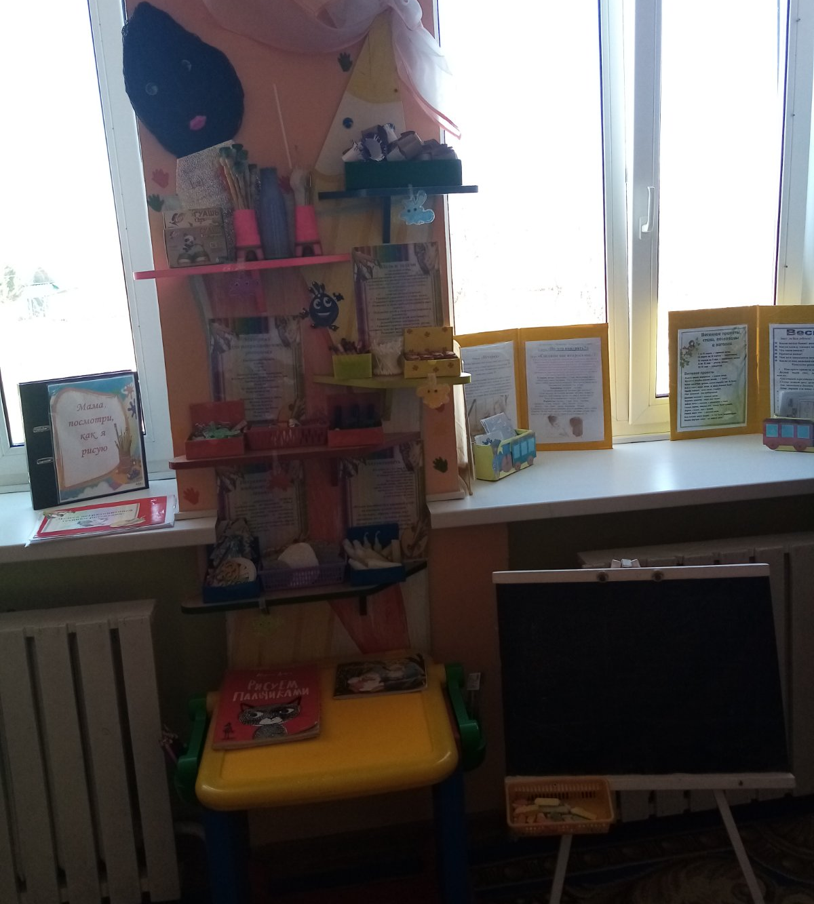
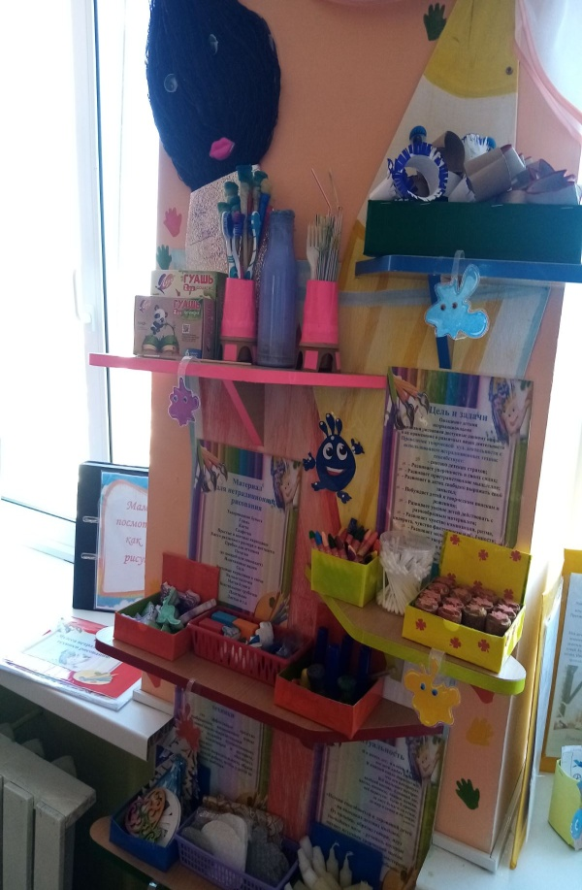
Развитие личностного и профессионального потенциала педагогов
через landing skill

Slide 6
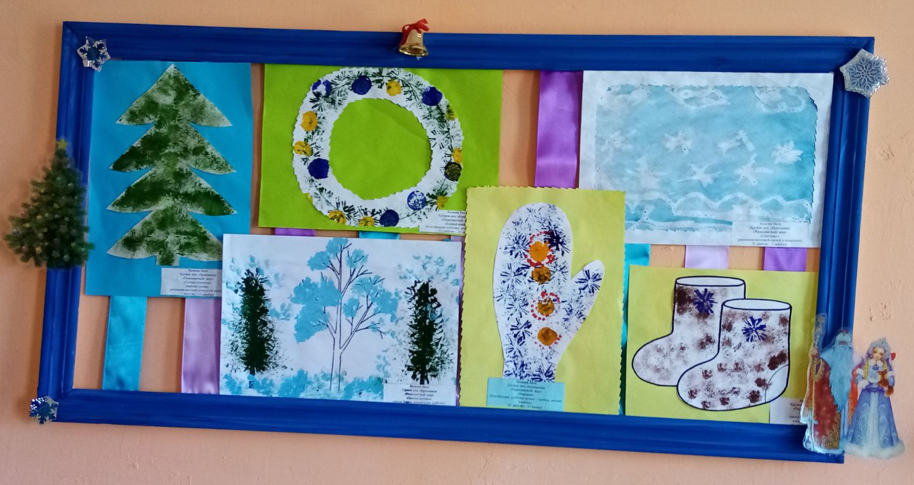
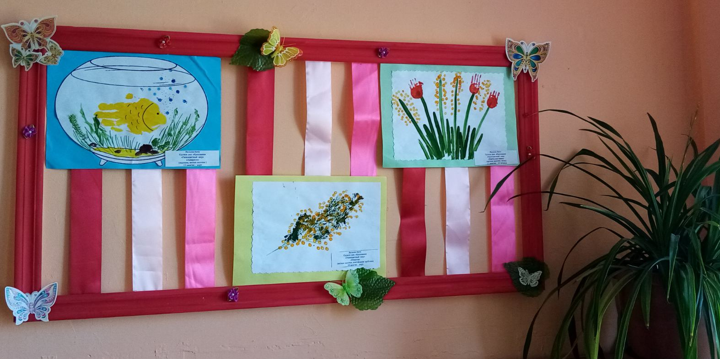
Отчет для родителей
«Разноцветный мир»

Slide 7
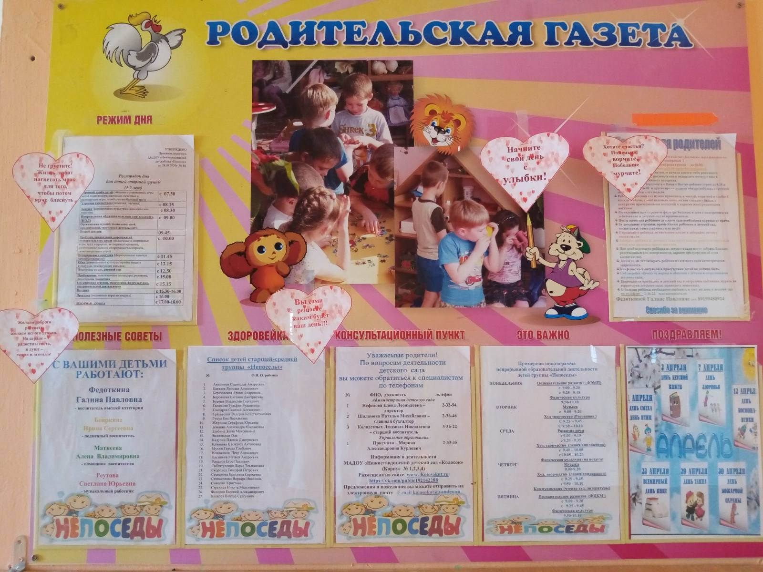
В приемной «Непоседы» есть статическая информация для родителей (которые должны находиться в приемной в течение года) – это визитная карточка группы: лицензия детского сада на право ведения образовательной деятельности, режим дня, расписание занятий, возрастные особенности детей.

Slide 8
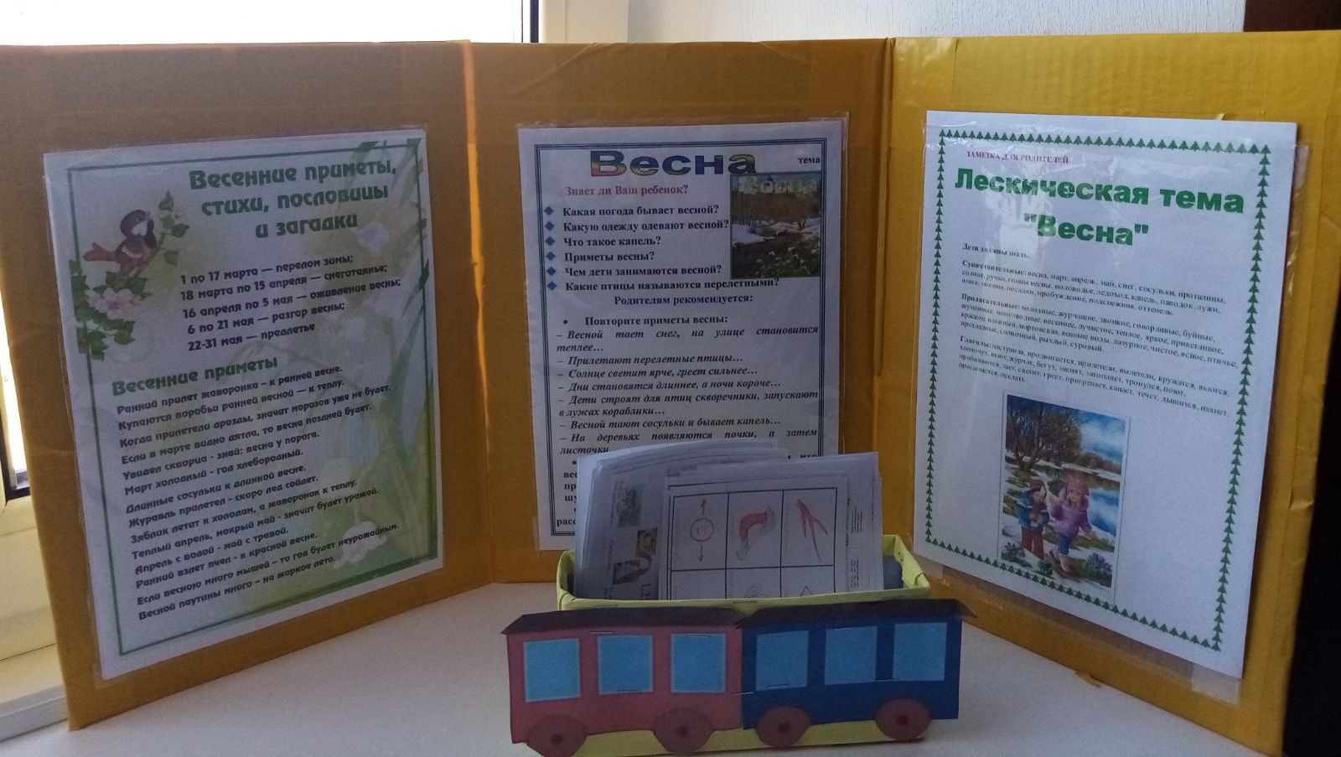
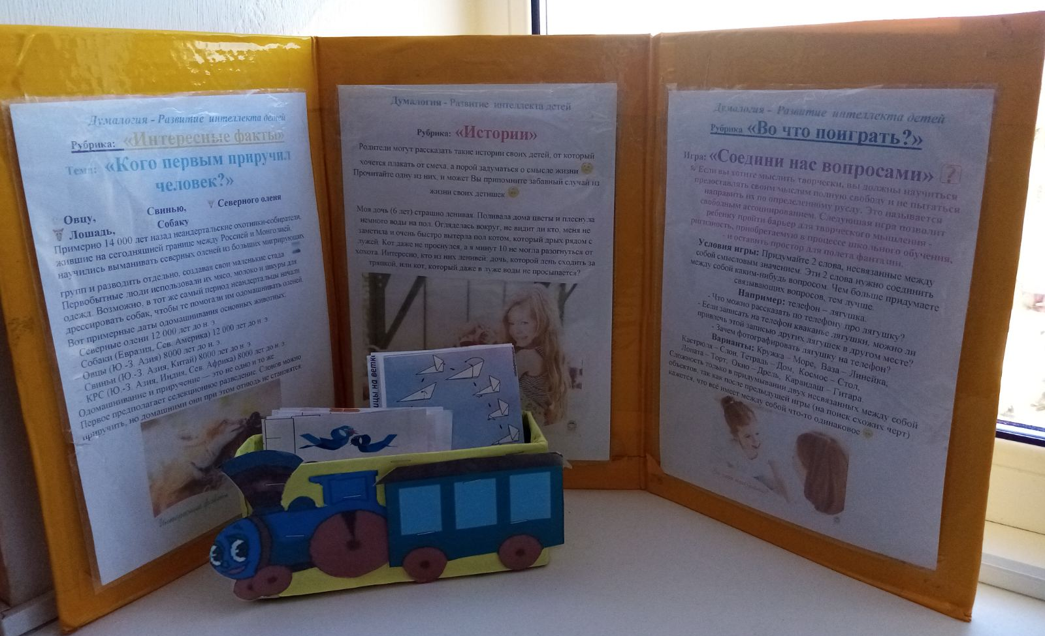
… и динамическая информация для родителей (которые сменяется по теме недели , по временам года и т.д.)
по теме недели,
по временам года,
по актуальности

Slide 9
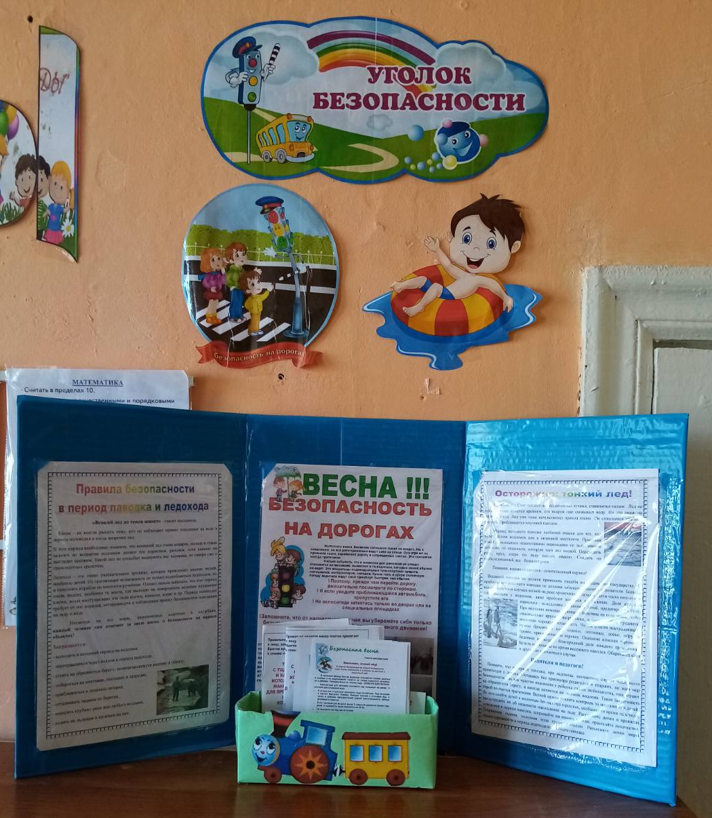
Уголок БЕЗОПАСНОСТИ поможет родителям в процессе ожидания ребенка ознакомиться с интересной информацией по сбережению здоровья своего малыша.

Slide 10
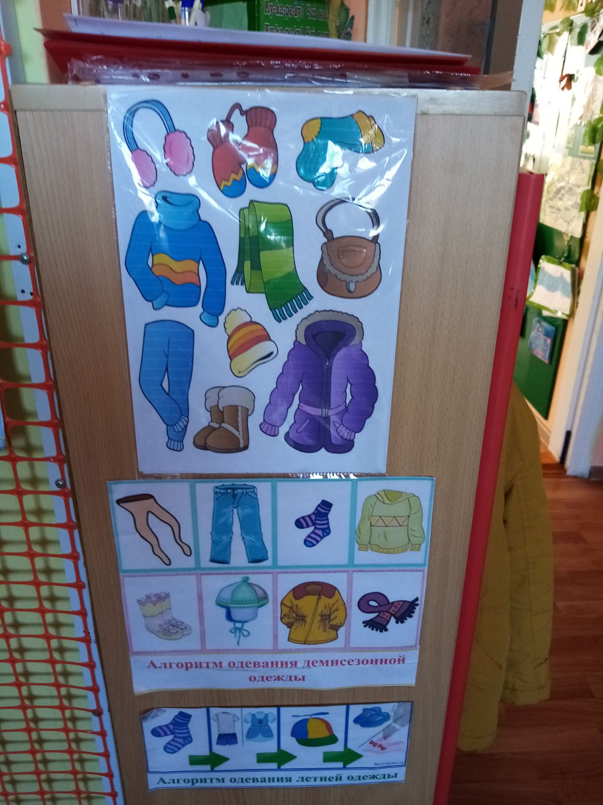
Алгоритмы напоминают ребятам последовательность при одевании на улицу
Уголок потерянных вещей
В уголке забытых вещей каждый малыш может забрать игрушку или свою потерянную вещь.
Посмотрите поскорей. Сколько брошенных вещей. Здесь носочкам очень скучно и ботиночки грустят, ну а варежки как плачут, ведь они домой хотят!

Slide 11
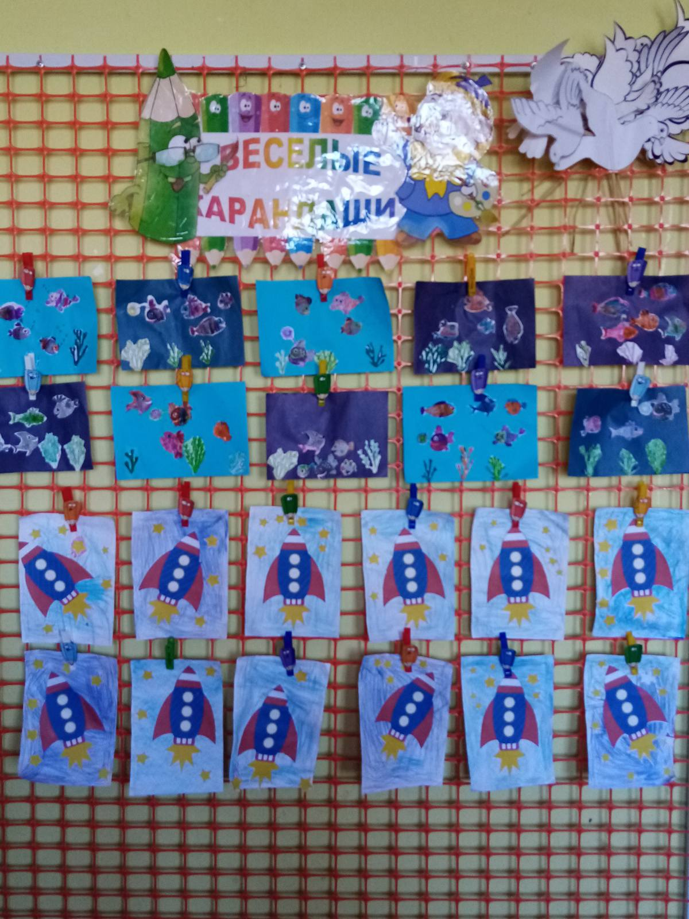
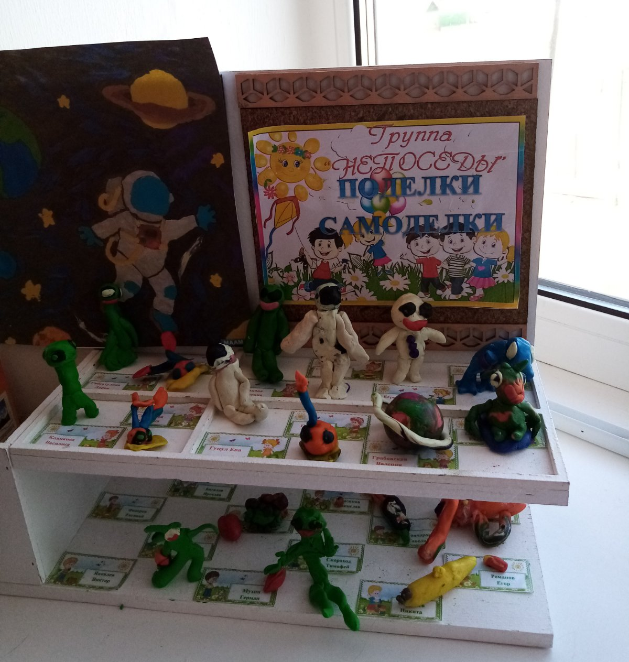
При создании уголков творчества «Веселые карандаши» и «Поделки-самоделки» нужно было учитывать задачи: Создавать условия для творческого самовыражения. Создавать условия для проявления познавательной активности детей. Создавать благоприятные условия для восприятия и созерцания, обращать внимание детей на красоту природы.

